Slide 1
Gestor PhoneBook VLB
| Autor: Víctor Mardones |
Fecha:28/08/2020

Slide 2

Gestor PhoneBook VLB
| Autor: Víctor Mardones |
Un mundo conectado

Slide 3

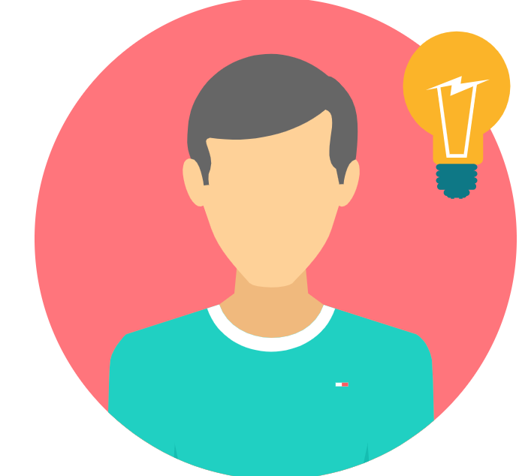
Gestor PhoneBook VLB
| Autor: Víctor Mardones |
Cambios en la planificación original

Slide 4


Gestor PhoneBook VLB
| Autor: Víctor Mardones |
Mejoras al proyecto

Slide 5





Gestor PhoneBook VLB
Mejoras al código
| Autor: Víctor Mardones |
Javadoc
Uso de ArrayList
Gestor de Arrchivos
Archivos .json
Orden alfabético

Slide 6
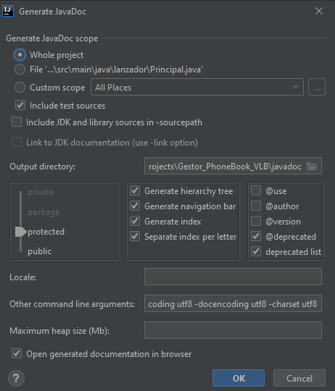
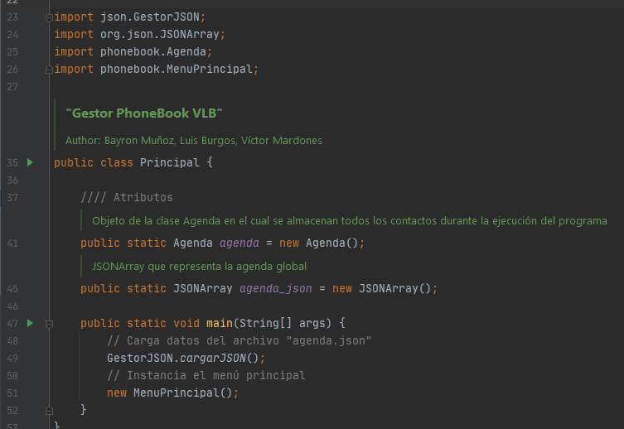
Mejoras al código
Gestor PhoneBook VLB
| Autor: Víctor Mardones |
Javadoc

Slide 7
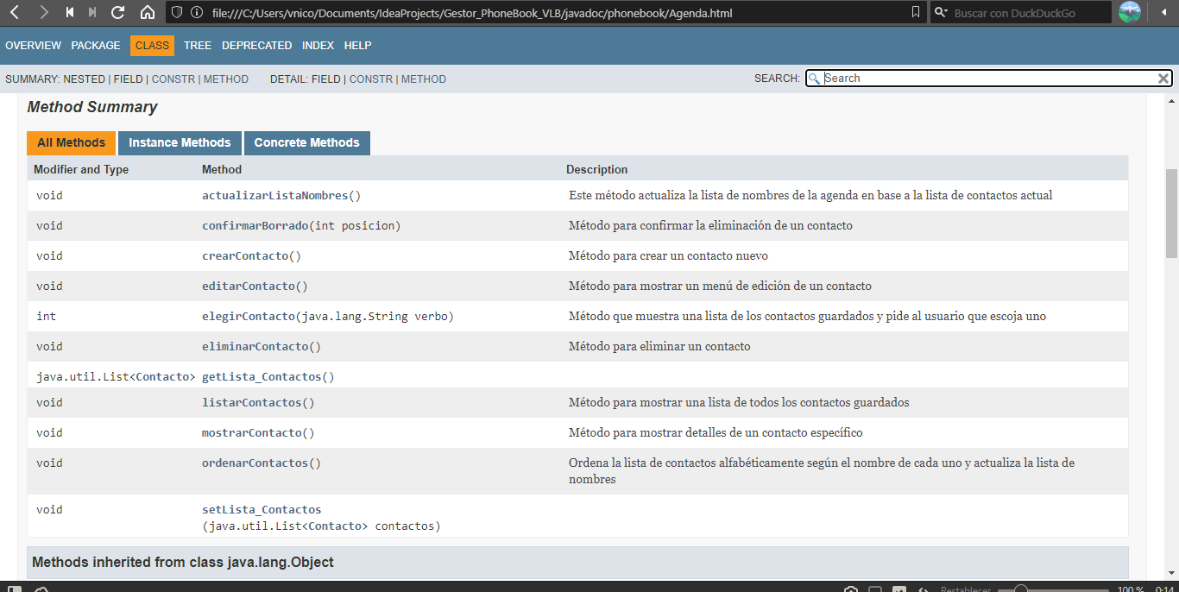
Mejoras al código
Gestor PhoneBook VLB
| Autor: Víctor Mardones |
Javadoc

Slide 8
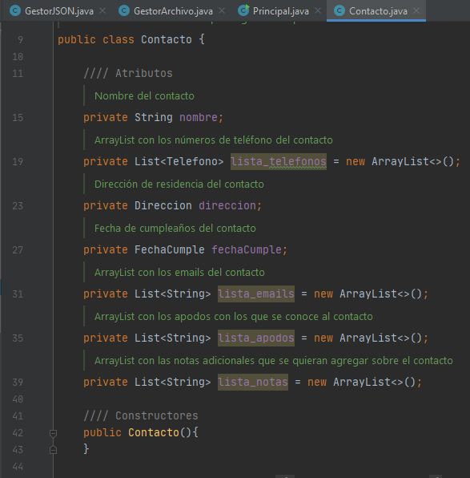

Mejoras al código
Gestor PhoneBook VLB
| Autor: Víctor Mardones |
Uso de ArrayList

Slide 9


Mejoras al código
Gestor PhoneBook VLB
| Autor: Víctor Mardones |
Gestor de Archivos

Slide 10
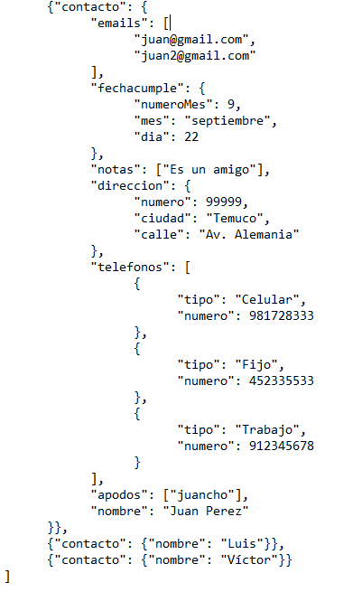
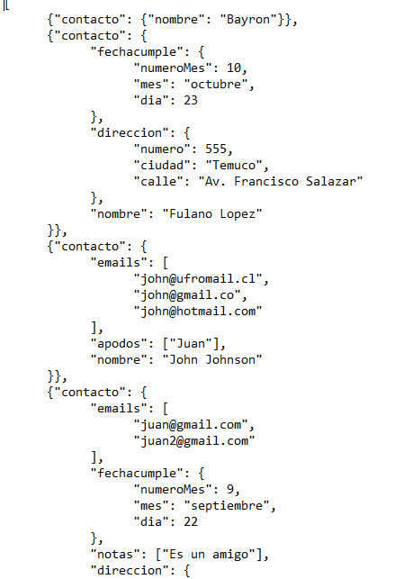
Mejoras al código
Gestor PhoneBook VLB
| Autor: Víctor Mardones |
Archivos .json

Slide 11
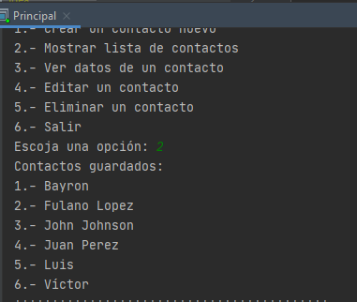
Mejoras al código
Gestor PhoneBook VLB
| Autor: Autor: Bayron Muñoz |
Orden alfabético
Aa Bb Cc
Dd Ee Ff
Gg Hh Ii
Jj Kk Ll
Mm Nn Ññ
Oo Pp Qq
Rr Ss Tt
Uu Vv Ww
Xx Yy Zz

Slide 12

Gestor PhoneBook VLB
| Autor: Víctor Mardones |
Gestión de datos y archivos del programa
Archivos .json
Manual de uso
Ícono .png

Slide 13
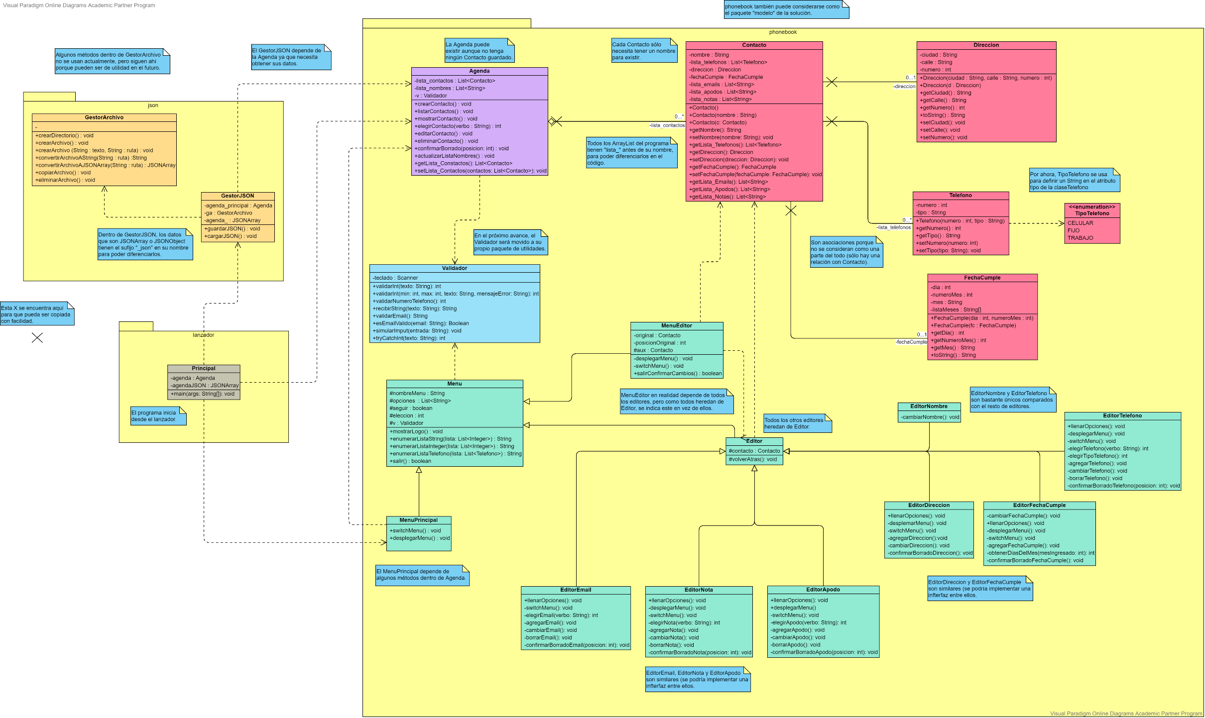
Gestor PhoneBook VLB
| Autor: Víctor Mardones |
Diagrama UML

Slide 14
Gestor PhoneBook VLB
| Autor: Víctor Mardones |
Conclusión
Nuevas posibilidades
Abstracción
Planes para el futuro

Slide 15
| Autor: Víctor Mardones |

